Slide 1
Gợi ý assign Salesman?

Slide 2
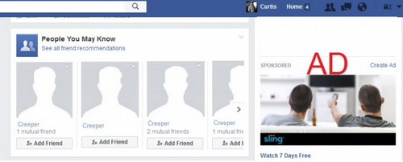
1. Thế nào là gợi ý ?
Mạng xã hội : Gợi ý kết bạn dựa vào location và mối quan hệ (Facebook, Zalo, Tinder,… )

Slide 3
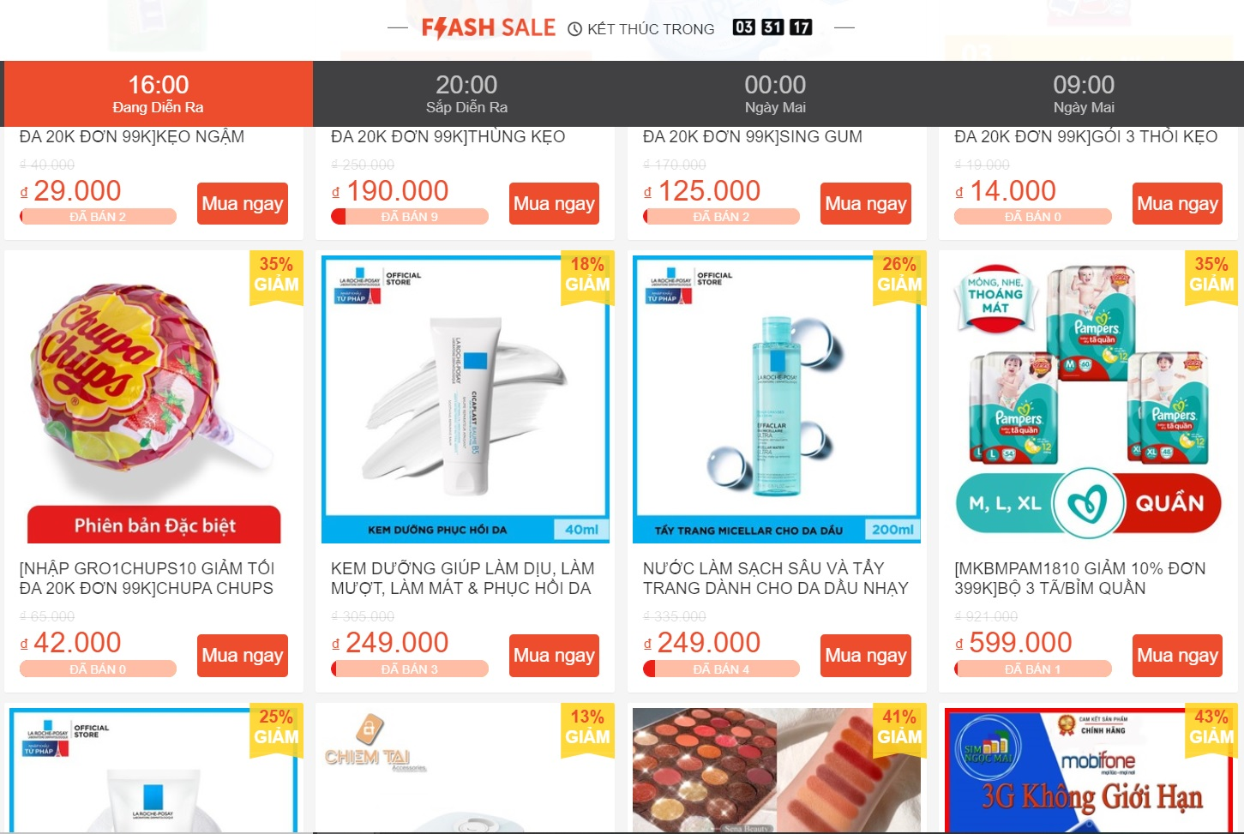
1. Thế nào là gợi ý ?
Thương mại điện tử:
Gợi ý sản phẩm dựa vào dữ liệu mua hàng, độ quan tâm của khách vào dòng sản phẩm.
So sánh với đối tượng mẫu (Người A hay mua sách, giày dép, mắt kính. Người B đang chọn mua sách, giày dép => B rất giống A, B sẽ có xu hướng mua mắt kính như A.

Slide 4
2. Làm thế nào để gợi ý như họ ?.
Xác định mục đích, lợi ích mang lại.
Tiêu chí chọn ứng cử viên.
Lựa chọn cách thức gợi ý phù hợp.

Slide 5
A. Mục đích
Chức năng assign Salesman có tính khách quan hơn, tăng tính tự động cho hệ thống.
Tạo điều kiện cho Salesman làm việc hiệu quả hơn, được đặt vào đối tượng phù hợp với khả năng.
Sales Manager tiết kiệm được thời gian khi assign task, không giao việc theo cảm tính, không còn đắn đo tìm người phù hợp với task.

Slide 6

B. Gợi ý theo tiêu chí nào ?
Người có kinh nghiệm. (Là người đã từng được assign cho trường trong quá khứ - năm 2020, anh A đi Sales mới tại Nguyễn Hữu Huân=> 2021, anh A sẽ được ưu tiên đi chăm chăm sóc, Ký mới,….).

Slide 7
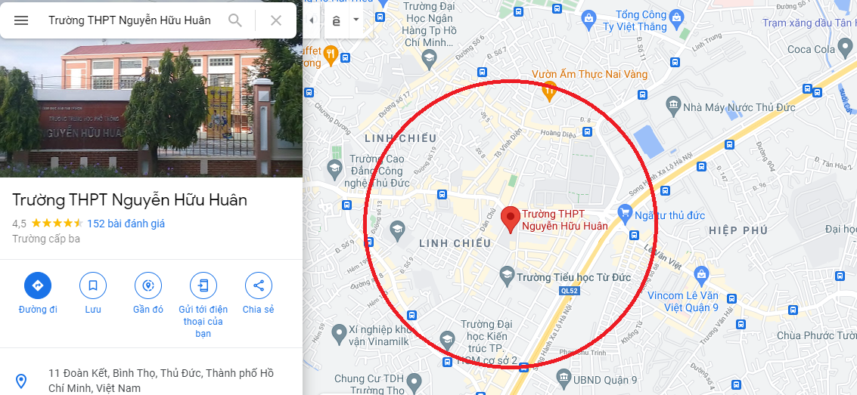
B. Gợi ý theo tiêu chí nào ?
Người ở gần. (Nguyễn Hữu Huân ở 11 Đoàn Kết, Bình Thọ, Thủ Đức => Gợi ý các Salesman có địa chỉ ở gần khu vực trên).

Slide 8

B. Gợi ý theo tiêu chí nào ?
Số task người Salesman đang giữ: (anh A được giao 50 trường, anh B chưa được giao trường nào trong năm => hệ thống ưu ái anh B hơn – tính công bằng).

Slide 9

B. Gợi ý theo tiêu chí nào ?
Đúc kết các tiêu chí:
Người có kinh nghiệm. (ưu tiên 1 - first).
Người có địa chỉ ở gần. (ưu tiên 2).
Người có ít task nhất. (ưu tiên 3).
……………………………….. ?

Slide 10

B. Gợi ý theo tiêu chí nào ?
Số lượng ứng cử viên cho list gợi ý, bao nhiêu là cần thiết ?.
1. Danh sách tất cả Salesman được sắp xếp theo độ ưu tiên cao đến thấp?
2. Danh sách ứng cử viên 5 -10 người?

Slide 11
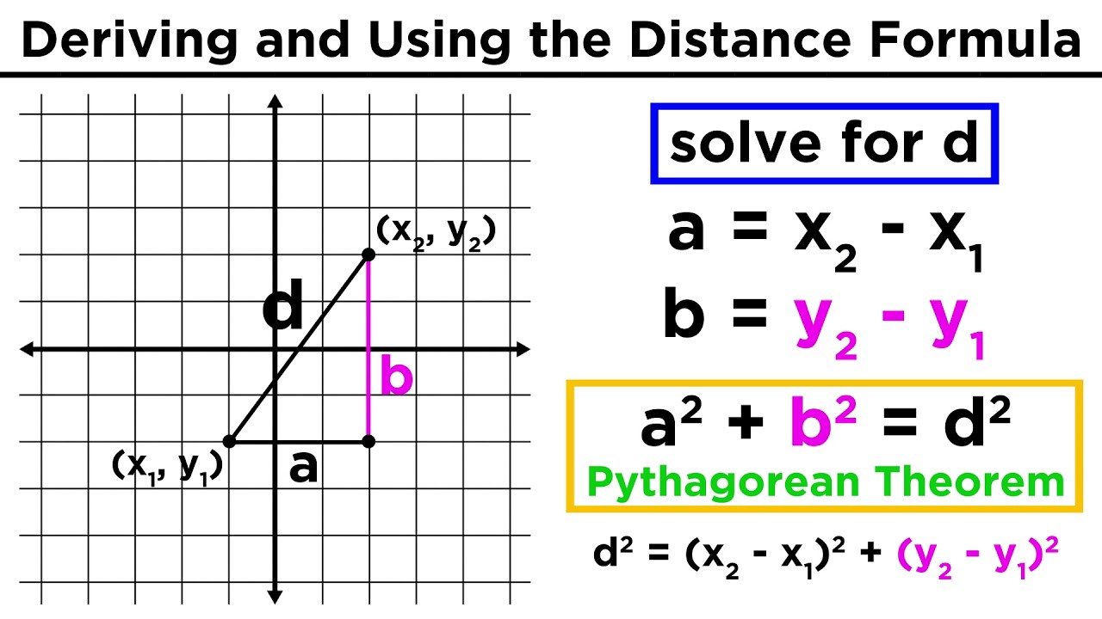
C. Cách thức gợi ý
1. Thuật toán vét cạn:
Lấy danh sách tất cả người trên map
Tính khoảng cách từ mục tiêu đến tất cả người này
Sắp xếp theo khoảng cách tăng dần
Chọn k người ở gần để tính khoảng cách

Slide 12

C. Cách thức gợi ý
1. Thuật toán vét cạn?
- Khuyết điểm : Thuật toán này chỉ có thể áp dụng cho quy mô nhỏ, khi số lượng user vượt 1000 thì bạn nên dùng cách khác do tốc độ chạy thuật toán sẽ chậm đi thấy rõ.

Slide 13
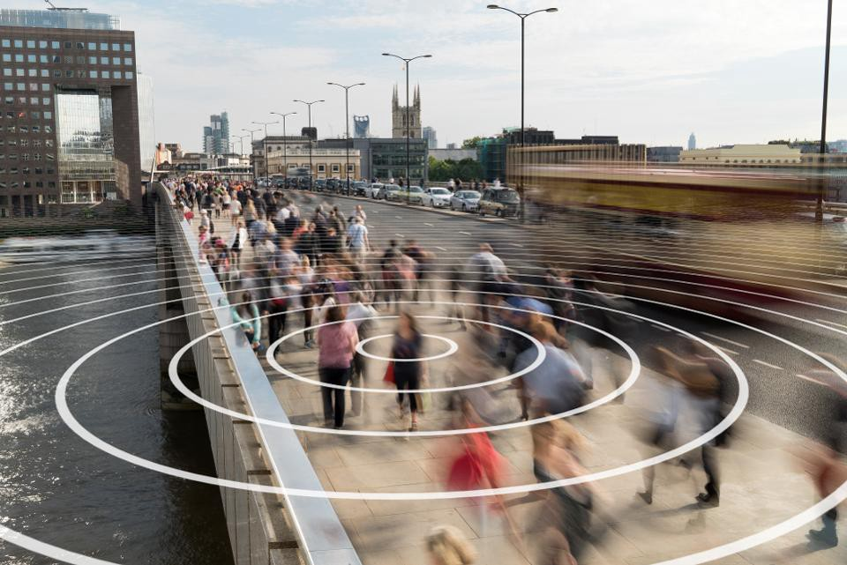
C. Cách thức gợi ý
2. Tìm gần đúng
Theo quy tắc “Thà chọn cách giải gần đúng mà thời gian thực hiện nhanh còn hơn cách giải chính xác mà thời gian lâu”.
Thuật toán “Vét cạn” là thuật toán tìm chính xác — aka chậm.
=> Cải tiến quét cạn: Thay vì tìm những người ở gần nhất, chúng ta sẽ chỉ tìm những người trong phạm vi bán kính x km.

Slide 14
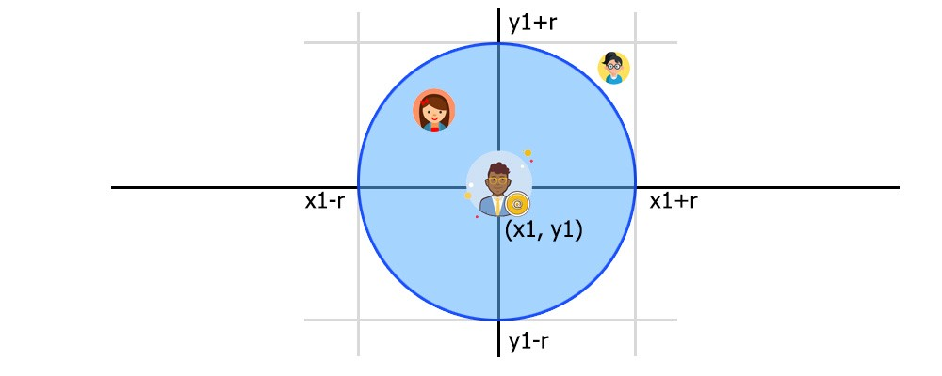
C. Cách thức gợi ý
2. Tìm gần đúng?
Giả sử chọn 1 trường ở một vùng hoang vắng, xung quanh không có Salesman nào ở gần. Hệ thống quét 5km - không thấy ai, 10km - không thấy ai. Nếu mỗi lần không tìm thấy Salesman nào, lại tăng bán kính lên. => Chậm.
Khuyết điểm:
Không thể áp dụng cho tình huống xấu.

Slide 15
C. Cách thức gợi ý
3. Tìm theo địa phương.
Thông thường những người ở gần sẽ cùng 1 đơn vị hành chính, VD phường, xã, thành phố, tỉnh, quốc gia.
Chúng ta sẽ tìm những người trong cùng 1 quận trước, nếu không có thì tìm những người cùng thành phố,…
Chúng ta sẽ có 1 danh sách không quá lớn những ứng viên tiềm năng. Từ đây tiếp tục đánh giá để lựa chọn ứng viên phù hợp nhất.

Slide 16
D. Tổng kết
1. Mục đích gợi ý Salesman.
2. Tiêu chí.
3. Phương pháp gợi ý.

Slide 17

The End.

